Slide 1
家長版下載 及班級使用說明
民國 111年 08月 26日

Slide 2
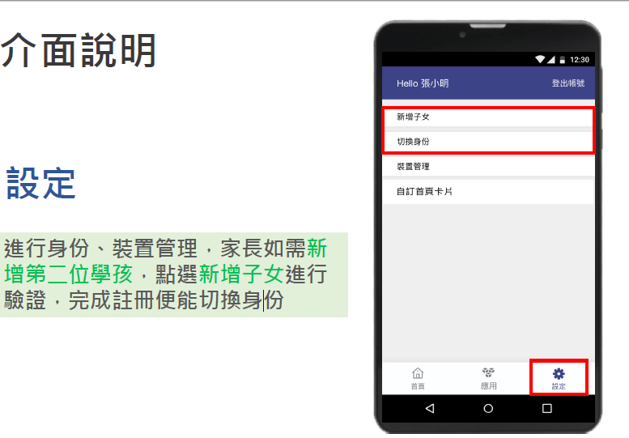

Slide 3
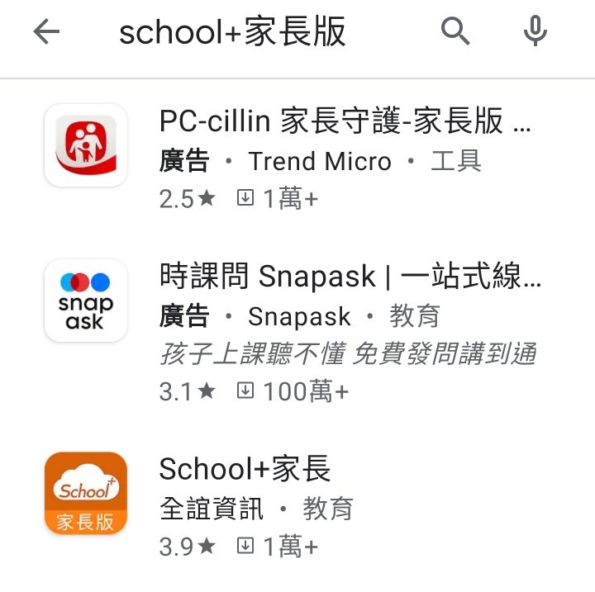
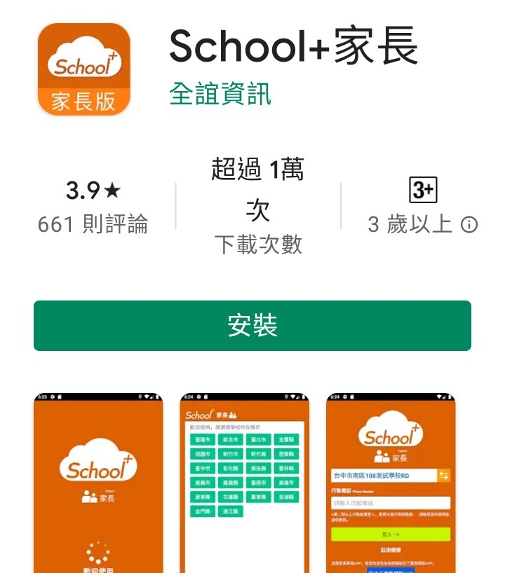
1.請至APP商店，搜尋「School+家長版」
下載。

Slide 4
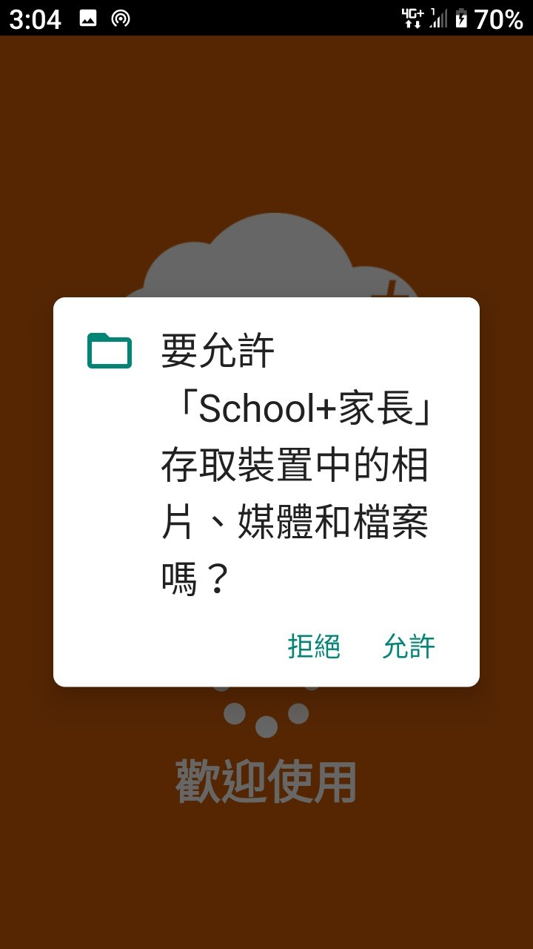
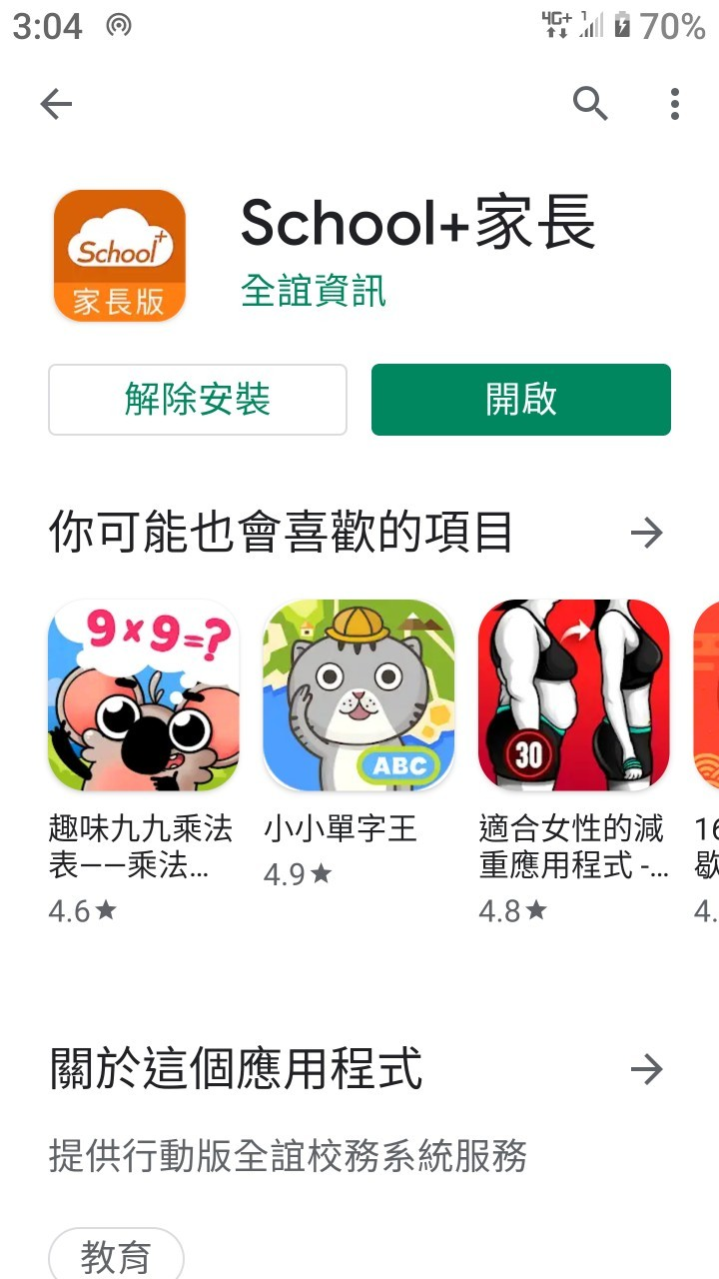
2.點開「School+家長版」進行註冊：
任選一個

Slide 5
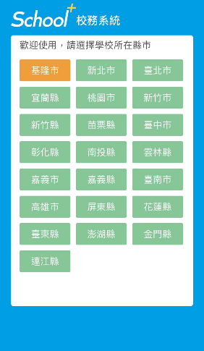
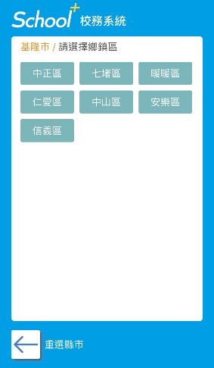
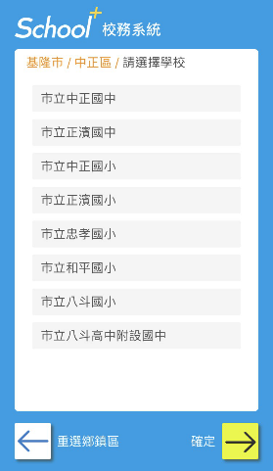
2.點開「School+家長版」進行註冊：
選擇基隆市
選擇中正區
選擇正濱國小

Slide 6
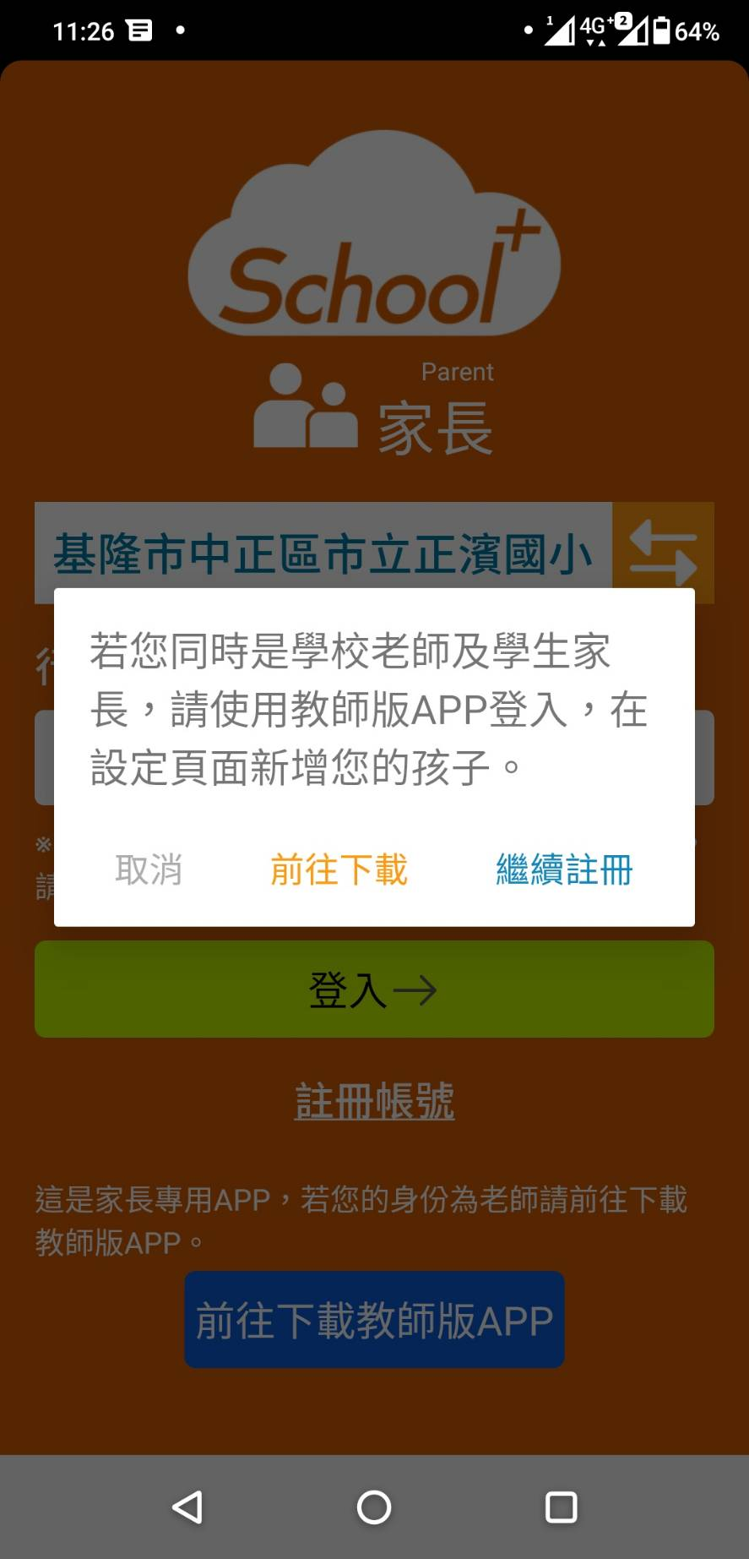
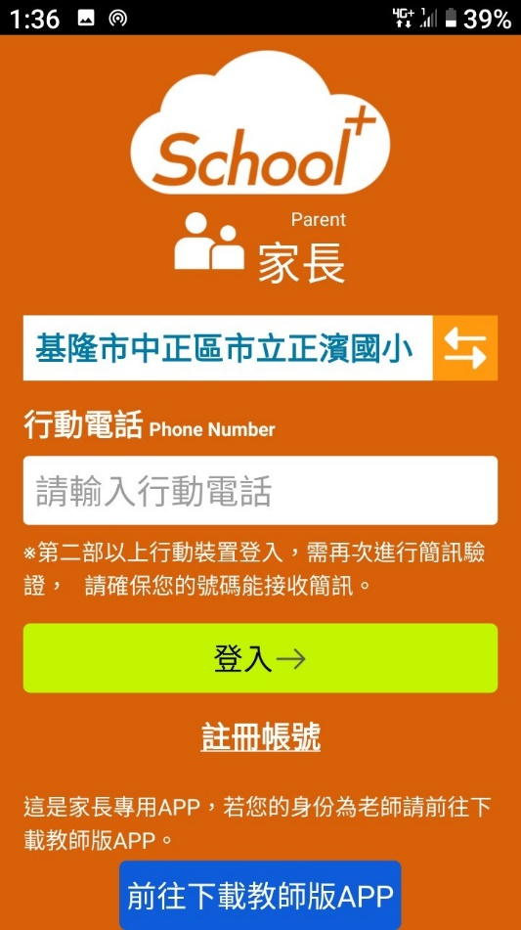
登入介面說明 - 家長註冊

Slide 7
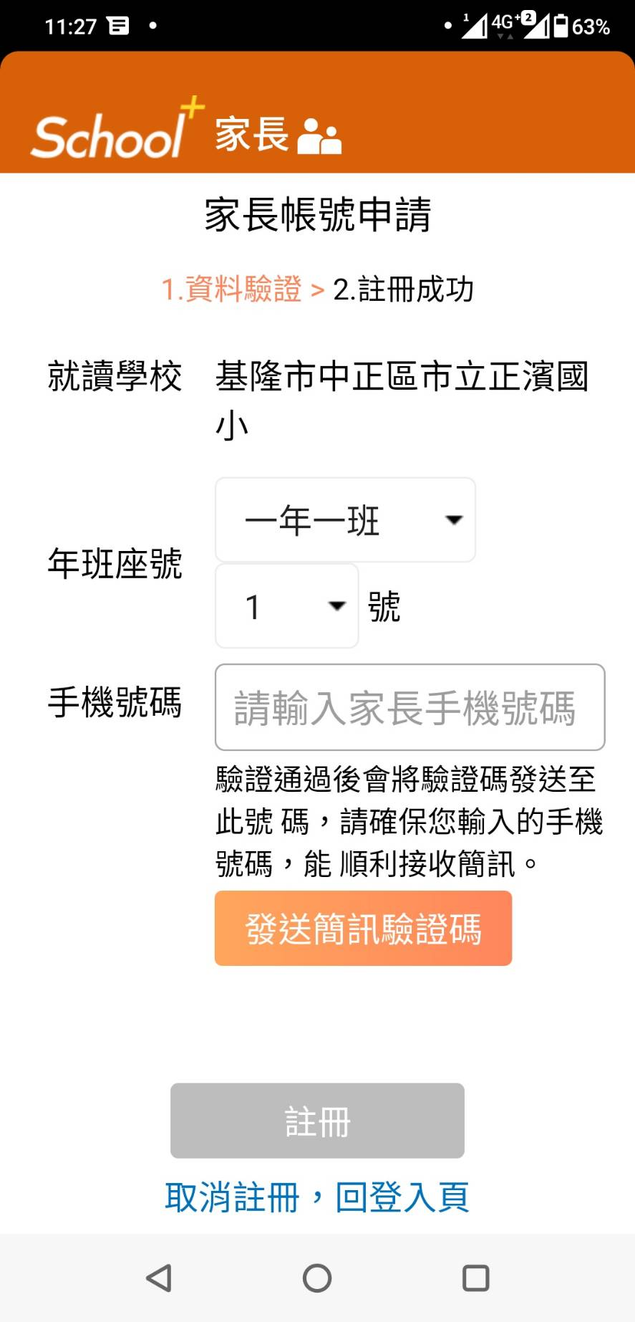
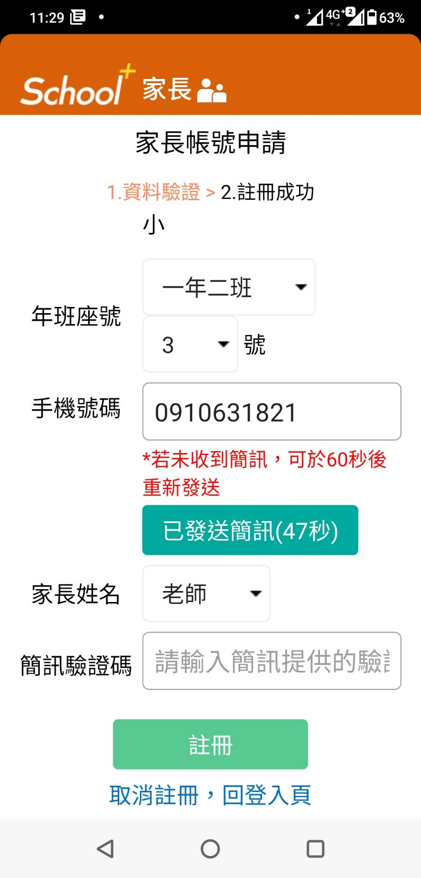
登入介面說明 - 家長註冊
班級
座號
下拉選擇班級
手機號碼
下拉選擇座號
輸入手機號碼
家長名字
輸入簡訊驗證碼
點選發送簡訊
點選註冊

Slide 8
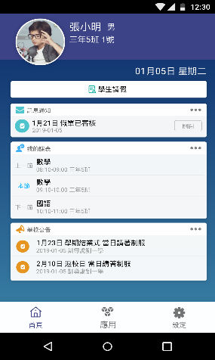
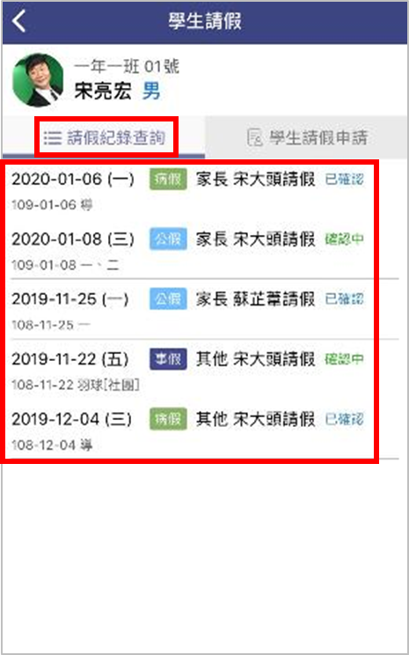
於首頁點選學生請假
點選學生請假申請
學生請假申請

Slide 9
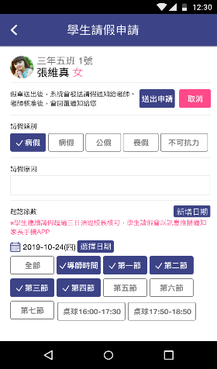
學生請假與假單查詢
選擇假別
輸入請假原因
選擇日期與時間
點選送出申請
1
2
3
4
□ 家長、老師皆能幫學生請假
□ 支援多日連續請假

Slide 10
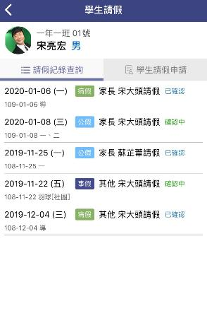
學生請假與假單查詢
假單查詢
於首頁點選學生請假
點選請假紀錄查詢可瀏覽
請假假別
請假日期與時間
假單申請人
假單審核狀態
1
2
3
4

Slide 11
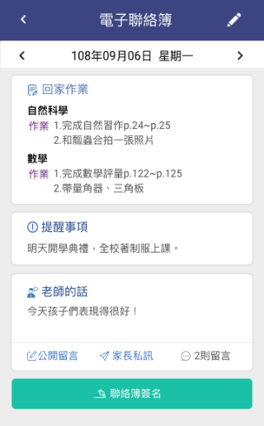
電子聯絡簿
家長可以在聯絡簿
瀏覽孩子作業內容
瀏覽導師的訊息
1
2

